Slide 1
注意事項
需開啟影像及JSON檔，否則會閃退
每看完一張影像確認沒問題或是編輯完成，請按下SAVE，UI會將此影像的標註檔(txt)放到New_Annotation裡
請先將欲刪除的標註做刪除後，才能開始新增。若是先刪除後新增再刪除，會導致圖片顯示有問題(但標註資料沒問題)
每次新增前，請記得按下ADD來選取類別。完成標註後，請按下save current polygon(每新增一個polygon後就按一次)
若想回頭編輯已經編輯過的影像，請按下Reset後，重新編輯(此操作無法更新json，因此不建議這麼做)
編輯完一張影像後，再回來查看此影像，標註後的polygon會自動轉為bounding box
在關閉UI前，請先記得按下EXPORT，其目的是將新增的polygon匯出成新的JSON
下次開啟UI時，請選取新版的JSON，上次新增的polygon會顯示在左圖。

Slide 2
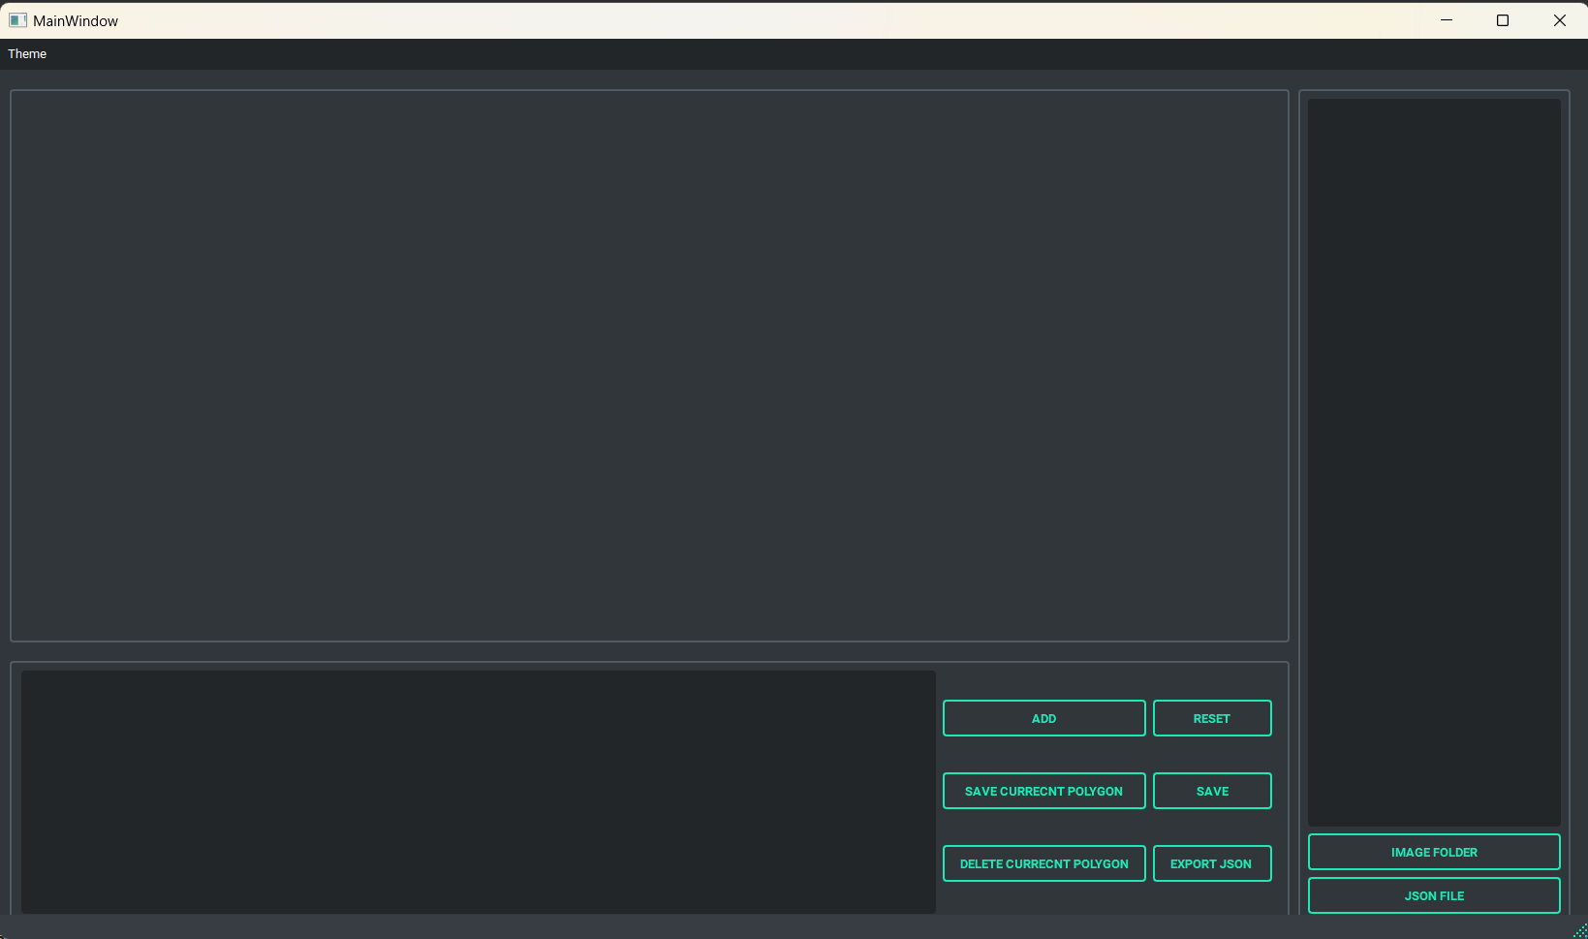
開啟檔案
1. 選取影像資料夾
2. 選取Json標註檔

Slide 3
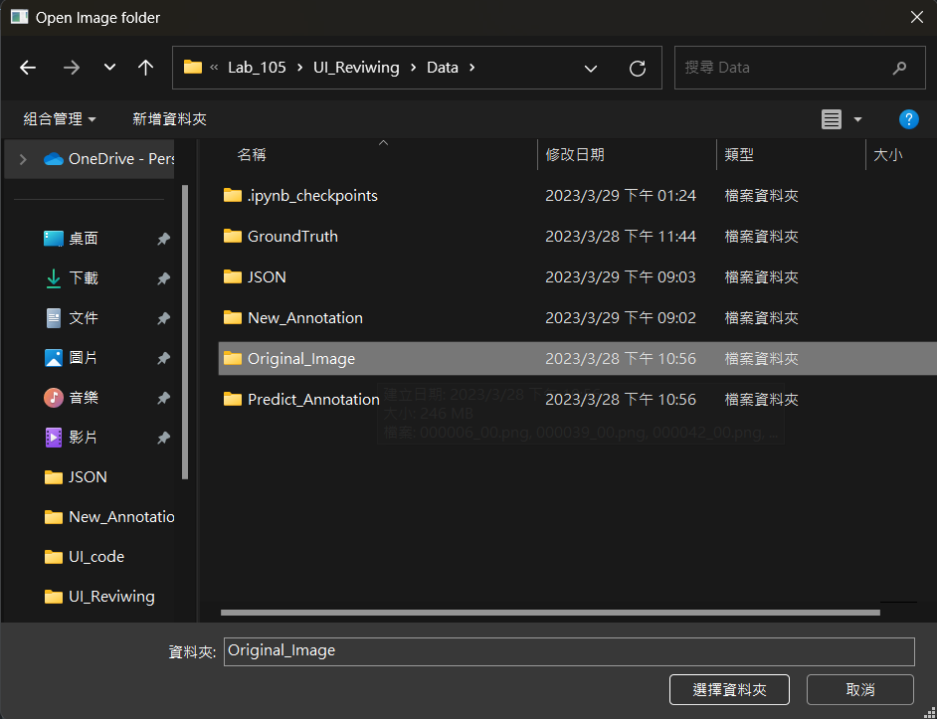
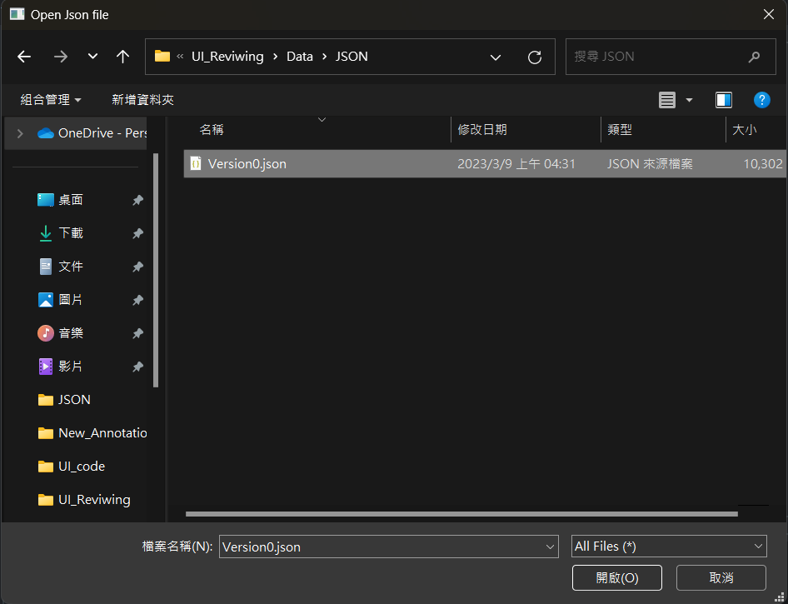
第一次開啟，選取Version0.json(原始檔案)
影像資料夾選取Original_Image

Slide 4
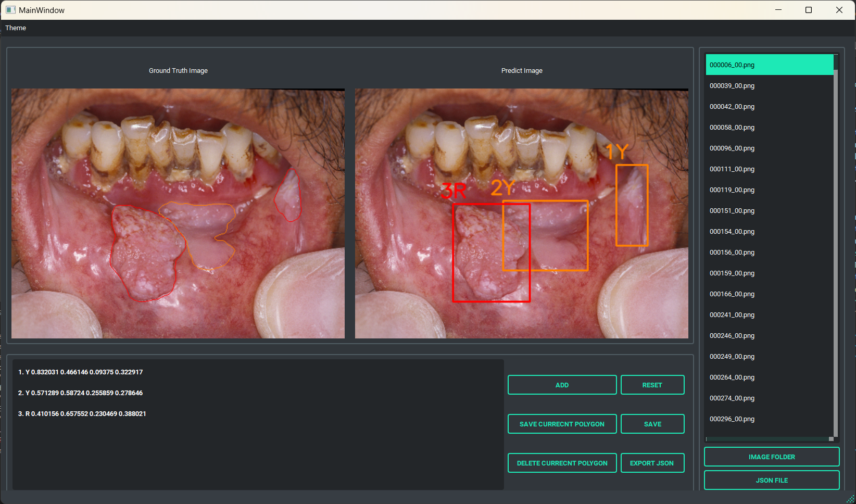
第一次開啟，選取Version0.json(原始檔案)
請先進行刪除再新增，否則影像顯示會有問題(這部分還沒想到解決方法)

Slide 5
ADD
第一次開啟，選取Version0.json(原始檔案)
點擊ADD按鍵，進行新增

Slide 6
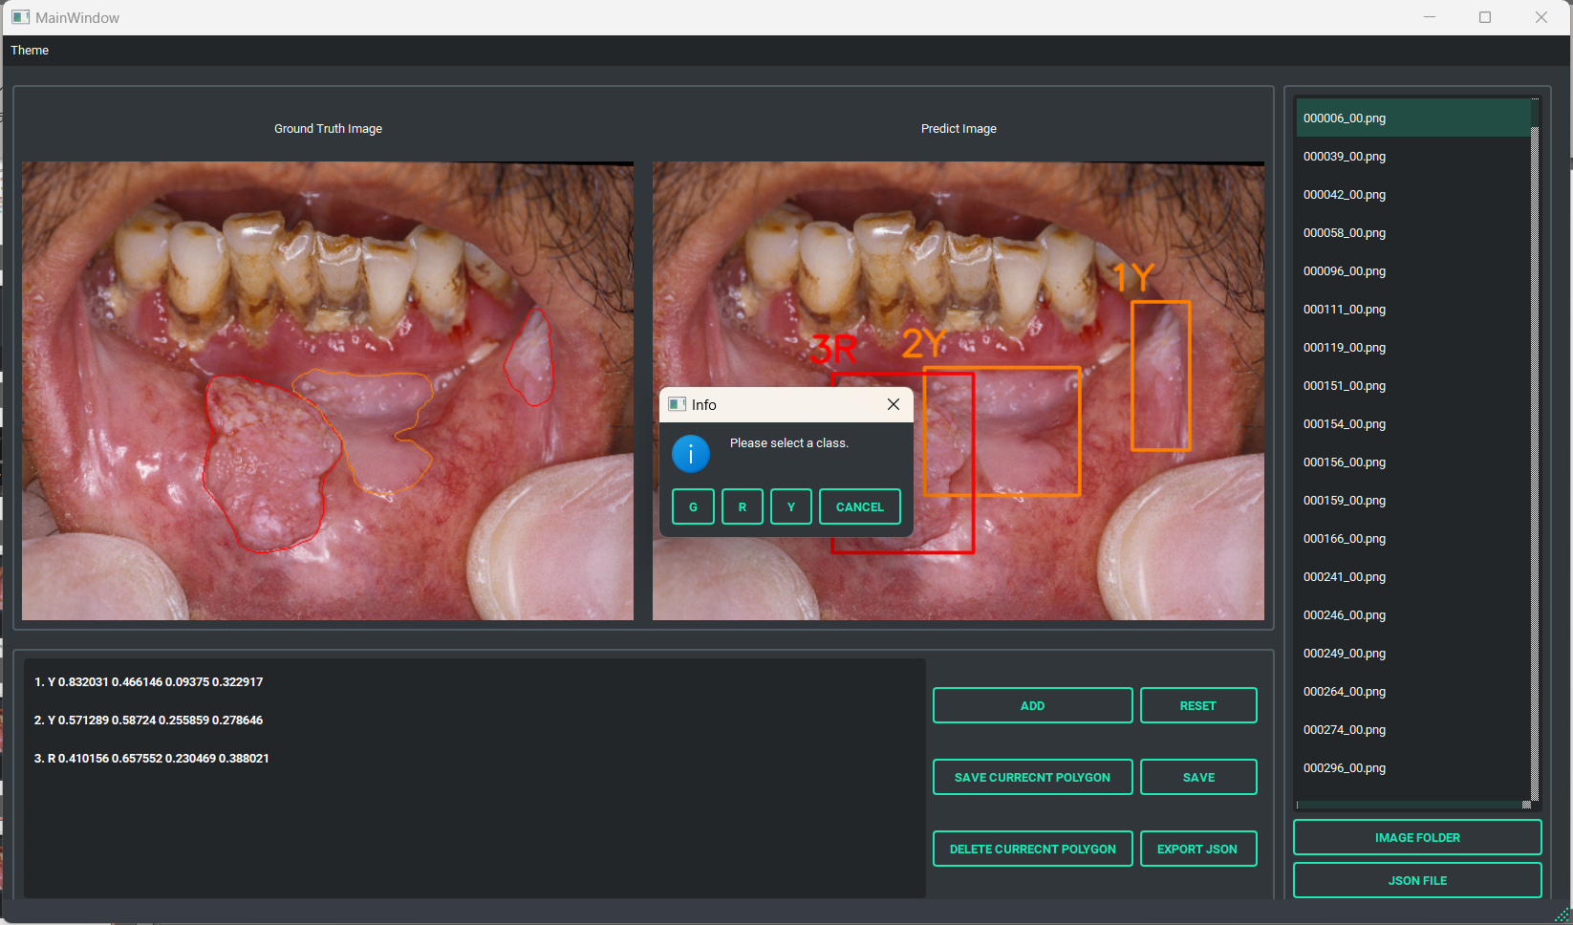

ADD
第一次開啟，選取Version0.json(原始檔案)
請選擇新增類別

Slide 7

ADD
第一次開啟，選取Version0.json(原始檔案)
請在右圖加上標註，並在每一次標註完後按下 save current poligon

Slide 8
EXPORT
第一次開啟，選取Version0.json(原始檔案)
此功能為將目前(本次開啟)所新增的polygon以原版為基底，匯出一個新的版本(Json檔)。
請在關閉UI前，將本次所做之更動匯出，並在下一次開啟時選取最新版本的json。

Slide 9
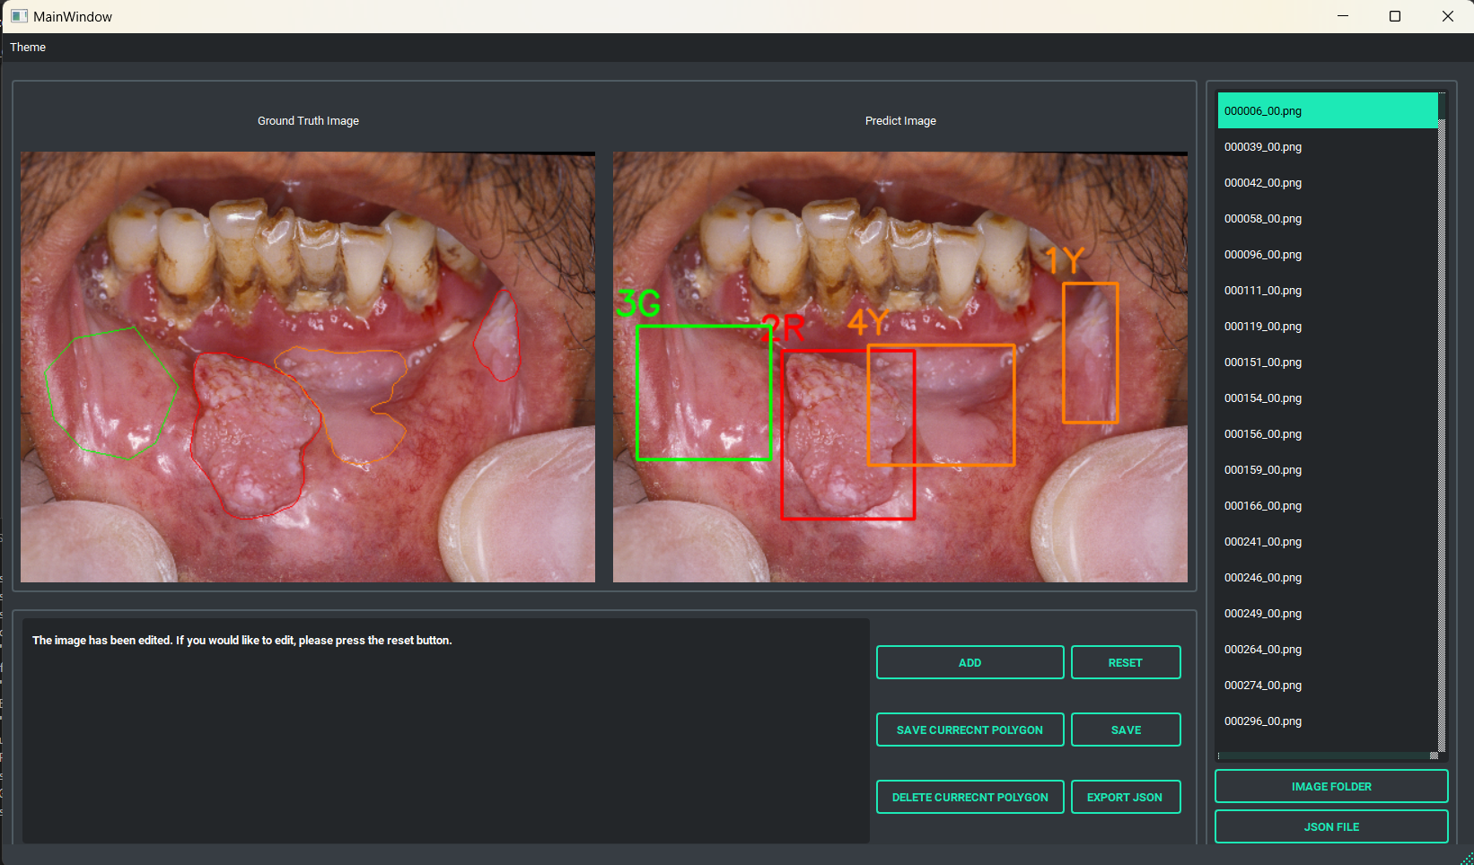
下次開啟時
第一次開啟，選取Version0.json(原始檔案)
此處顯示該檔案已被編輯過，不建議再做更動
左圖可見上次所新增的標註已成功存到新的json檔裡，右圖也成功將該polygon轉換為Bbox

Slide 10
對已編輯做更動
若仍需做更動，請按下reset，右圖會回復成第一次開啟時的樣子(不建議)

